Slide 1

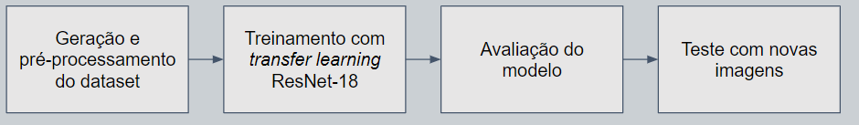
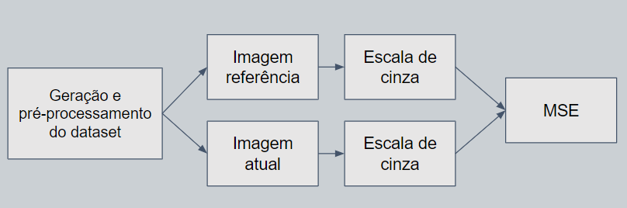
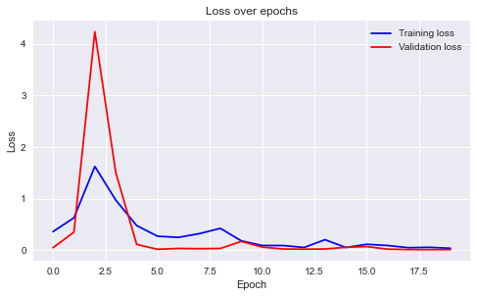
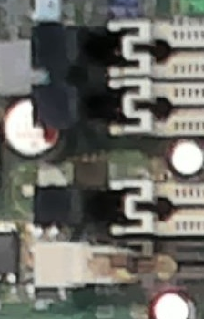
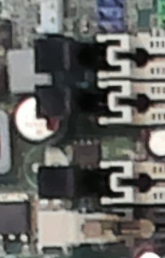
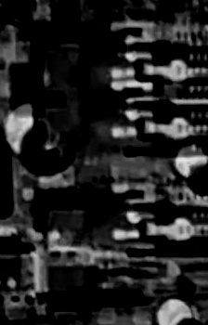
Verificação de processos em linha de produção com classificação de imagens
Eduardo Lessmann Ronchi
Introdução
Os resultados obtidos sem e com o alinhamento das imagens não foram satisfatórios, apesar de pequena melhora utilizando o alinhamento. Com uma imagem de referência comparou-se uma imagem “OK” dos pinos da memória RAM e mediu-se o MSE. Então mediu-se o MSE com uma imagem “NOK”. Depois repetiu-se esse mesmo teste utilizando as imagens alinhadas. A tabela abaixo resume os resultados.
A Indústria 4.0 é um conceito que representa a automação industrial e a integração de diferentes tecnologias como inteligência artificial, robótica, internet das coisas e computação em nuvem com o objetivo de promover a digitalização das atividades industriais melhorando os processos e aumentando a produtividade. Com o objetivo de otimizar os processos em linhas de produção robôs dividem espaços com seres humanos. Este projeto tem como objetivo auxiliar robôs na tomada de decisão para montagem de computadores do tipo desktop. Neste caso serão avaliadas três situações: a presença de cabos na área da placa mãe, a abertura dos pinos para colocação da memória RAM e a abertura do socket da CPU.
Classe | Alinhada | MSE
OK | Não | 56.35
OK | Sim | 54.81
NOK | Não | 40.17
NOK | Sim | 32.17
Tabela contendo resultados do método clássico.
Aquisição das imagens
Metodologia moderna
Para a aquisição das imagens montou-se um ambiente com a placa mãe e gabinete em frente a um tripé com uma web câmera Logitech Brio 4k conectada a um computador. Repetiu-se, então os passos de montagem do desktop de maneira similar à linha de montagem e registraram-se as imagens.
Após a aquisição das imagens realizou-se a classificação das imagens em OK e NOK para cada situação avaliada. As imagens também sofreram recortes para destacar a região de interesse de cada situação analisada.
A metodologia de visão computacional moderna consiste em utilizar a rede neural convolucional ResNet-18 para classificar as situações desejadas. Foi utilizado o método transfer learning que aproveita os pesos da rede já treinada e treina-se a camada de saída com os novos dados. A partir deste novo treinamento a rede é capaz de aprender com os dados novos que foram passados a ela.
Metodologia clássica
Metodologia com visão computacional moderna.
Para a metodologia com visão computacional clássica utilizou-se o método MSE (Mean Squared Error) para avaliar a diferença entre duas imagens. Inicialmente as imagens foram convertidas para escala de cinza e então calculado o MSE delas. Posteriormente, devido a movimentação do objeto em análise, utilizou-se uma técnica de alinhamento de imagens chamada de ORB (Oriented BRIEF), que faz a detecção de keypoints e extrai descritores da imagem. A Figura abaixo resume a metodologia utilizada.
Resultados do método moderno
Os resultados do método moderno foram satisfatórios e podem ser encontrados na tabela abaixo.
Dataset | Tamanho | Perda de treino/validação | Acurácia de teste
Memória | 24 imagens | 0.0338 / 0.0079 | 100 %
CPU | 58 imagens (224x336) | 0.0161 / 0.0826 | 92.86%
Cabos | 50 imagens (224x350) | 0.0091 / 0.0011 | 100 %
Gráfico ao lado mostra as curvas de perda do treinamento e da validação para 20 épocas. Os hiper parâmetros utilizados foram: taxa de aprendizado 3e-4, otimizador Adam, perda Cross Entropy.
Metodologia utilizada para a abordagem clássica.
Resultados do método clássico
Conclusão
A figura abaixo mostra o primeiro experimento utilizando uma imagem de referência (a), uma imagem de teste (b) e o resultado após a aplicação do MSE (c).
Os métodos tradicionais baseados em diferenças de imagens podem ser bastante rápidos e práticos, porém dependem muito da repetição das condições ao longo do processo como posição, luminosidade, ângulo e do modelo do objeto.
O método de MSE não se mostrou robusto o suficiente para ser usado em linha de produção sem uma grande quantidade de horas investidas na solução. Enquanto o método moderno utilizando rede neural convolucional se mostrou bastante robusto, embora utilize capacidade computacional maior.
(a) (b) (c)

